Slide 1



物理层

Slide 2
应用程序
网络应用程序
（HTTP、DNS、DHCP）
网络应用程序
（HTTP、DNS、DHCP）
应用程序
应用程序通过调用Socket库来委托协议栈工作
Socket库
Socket库
协议栈
协议栈
操作系统
TCP
（需要连接）
UDP
（不需要连接）
TCP和UDP接受应用层的委托负责收发数据
TCP
（需要连接）
UDP
（不需要连接）
操作系统
IP
（发送数据包、路由）
IP
（发送数据包、路由）
ICMP
IP协议控制数据包的收发操作
ICMP
ARP
ARP
驱动程序
驱动程序
网卡驱动程序
（控制网卡）
网卡驱动程序负责控制网卡硬件
网卡驱动程序
（控制网卡）
硬件
物理硬件网卡
（数模、模数转换、编码）
网卡对网线中的信号执行发送和接收操作
物理硬件网卡
（数模、模数转换、编码）
硬件
10111010111011010110100101000101011
好的，发给你
我要访问网站
服务器
客户端
Notes:
应用程序(浏览器)通过调用Socket库，来委托协议栈工作。协议栈的上半部分有两块，分别是负责收发数据的TCP和UDP协议，这两个传输协议会接受应用层的委托执行收发数据的操作。 协议栈的下面一半是用IP协议控制网络包收发操作，在互联网上传数据时，数据会被切分成一块块的网络包，而将网络包发送给对方的操作就是由IP负责的。 IP下面的网卡驱动程序负责控制网卡硬件，而最下面的网卡则负责完成实际的收发操作，也就是对网线中的信号执行发送和接收操作。

Slide 3

应用程序
协议栈
网卡驱动
扩展总线接口
网卡
缓冲区
用于临时保存要收发的包的内存空间
ROM
MAC
控制冲突检测、重发等以太网收发操作的部分
存放
MAC地址
连接互联网
PHY (MAU)
发送和接收信号的电路
集线器/交换机
发送用信号线
接收用信号线
RJ-45接口
连接网线的插座
发送
LAN
网线
接收
Notes:
MAC模块从前导码开始将数字信息按每个比特转换成电信号，然后由物理层装置PHY模块将其转换为可在网线上传输的格式发送出去。

Slide 4
数据链路层将网络层数据报转化为适合在物理媒介上传输的帧之后，通过物理层实现实际的数据传输。物理层负责传输数据的二进制符号，并控制信号的传输速率、编码方式和电气特性等。
用电信号来表达数字信息时，需要让 0 和 1 两种比特分别对应特定的电压和电流。但实际信号并不会有分隔每个比特的分隔线，在测量电压或电流时必须先判断出每个比特的界限在哪里，这就需要时钟信号。
Notes:
用电信号来表达数字信息时，需要让0和1两种比特分别对应特定的电压和电流。但实际信号并不会有分隔每个比特的分隔线，在测量电压或电流时必须先判断出每个比特的界限在哪里，最简单的方法就是在数据信号之外再发送一组用来区分比特间隔的时钟信号。但距离较远、网线较长时数据信号和时钟信号的传输会产生时间差，时钟会发生偏移。解决办法是将数据信号和时钟信号叠加在一起。判断时钟信号的变化周期，则通过前同步码进行。数据加上前同步码、起始帧分界符和FCS之后，就可以通过网线发送出去。发送信号的操作有使用集线器的半双工模式和使用交换机的全双工模式。

Slide 5
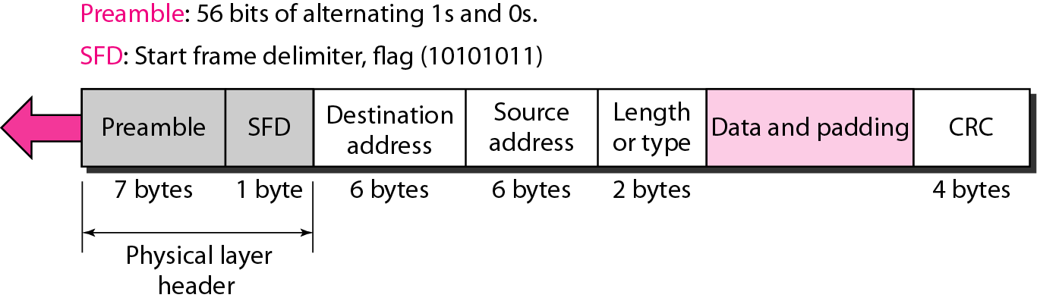
图13.4 802.3的MAC帧
前同步码（8字节）：以太网帧以前同步码字段开始，前7字节是1和0交替出现的前导码，最后一个字节是起始帧分界符，结构为10101011。前导码用于“唤醒”接收端，并将它们的时钟和发送方时钟同步。起始帧分界符的最后两个比特警告接收端“重要的内容”就要到来了。

Slide 6
前导码
起始帧分界符
1 0 1 0 1 0 1 0 ••••••1 0 1 0 1 0 1 0 1 0 1 0 1 0 1 1
帧
1 | 0 | 1 | 0
1 | 0 | 1 | 1
信号按一定间隔上下变化(10BASE-T)，通过测量波形的时间，可以判断出每个比特信号的中间位置。
起始帧分界符的最后两个比特为11，这里的波形和前面不一样，网卡会将这里作为包的起始位置。

Slide 7
物理层的功能
物理层的主要作用是实现通信设备之间的物理连接，并尽可能地屏蔽掉物理设备和传输媒体、通信手段的不同，使数据链路层感觉不到这些差异。
传输媒介：定义和选择用于数据传输的物理介质，确定了传输媒介特性和参数。
信号编码：将比特流转化为适合在传输介质上传输的信号。
数据传输方式：定义数据在传输介质上的传输方式，包括串行传输和并行传输。
时钟同步：确保发送端和接收端时钟同步，以确保数据的正确传输和解码。
数据传输速率：定义了数据传输速率，并根据不同的传输需求进行调整。
信号放大与衰减：在信号传输过程中进行信号的放大和衰减。
传输模式：定义了数据传输的模式，包括单工、半双工和全双工。
Notes:
物理层的主要作用是实现通信设备之间的物理连接，并尽可能地屏蔽掉物理设备和传输媒体、通信手段的不同，使数据链路层感觉不到这些差异。
传输媒介：定义和选择用于数据传输的物理介质，并确定了传输媒介的特性和参数，如带宽、传输速率、传输距离等。
信号编码：将比特流转化为适合在传输介质上传输的信号，包括将比特流分解为适当的电压、频率或光强度等信号。
数据传输方式：定义了数据在传输介质上的传输方式，包括串行传输和并行传输。
时钟同步：确保发送端和接收端时钟同步，以确保数据的正确传输和解码。
数据传输速率：定义了数据传输速率，并根据不同的传输需求进行调整。
信号放大与衰减：在信号传输过程中进行信号的放大和衰减，保证信号在传输过程中不受干扰。
传输模式：定义了数据传输的模式，包括单工、半双工和全双工。

Slide 8
物理层的技术和协议
编码技术：将比特流转换为传输介质上的信号，提高信号的可靠性、抗干扰能力和时钟同步性。
调制技术：将数字信号转换为模拟信号以便在传输介质上进行传输，根据传输介质特性选择调制方式，提高信号的传输质量和抗干扰能力。
多路复用技术：使多个信号同时在同一传输介质上传输，以提高传输效率，实现多个通信信号的共享和同时传输。
信号放大与衰减技术：信号会因为传输距离、传输介质的损耗等原因而衰减，使用信号放大器进行信号放大或信号衰减器控制信号强度。
Notes:
编码技术：将比特流转换为传输介质上的信号，常见的编码技术包括不归零编码NRZ、曼彻斯特编码、差分曼彻斯特编码等，可提高信号的可靠性、抗干扰能力和时钟同步性。
调制技术：将数字信号转换为模拟信号，以便在传输介质上进行传输。常见的调制技术包括调幅调制AM、调频调制FM、相位调制PM等，可根据传输介质的特性选择合适的调制方式，提高信号的传输质量和抗干扰能力。
多路复用技术：将多个信号同时在同一传输介质上传输，以提高传输效率。常见的多路复用技术包括频分多路复用FDM、时分多路复用TDM、码分多址CDMA等，实现多个通信信号的共享和同时传输。
信号放大与衰减技术：信号会因为传输距离、传输介质的损耗等原因而衰减，物理层使用信号放大器进行信号放大，以补偿信号的衰减。同时，还使用信号衰减器来控制信号的强度，避免信号过强导致的干扰。

Slide 9
第三章
数据和信号

Slide 10
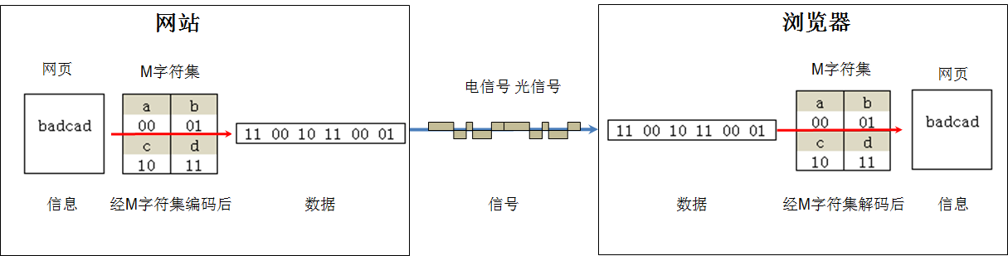
信息（message）：通信的目的是传送信息，如文字、图像、视频和音频等。
数据（data）：信息在传输之前需要进行编码，编码后的信息就变成数据。
信号（signal）：数据在通信线路上传递需要变成电信号或光信号。

Slide 11
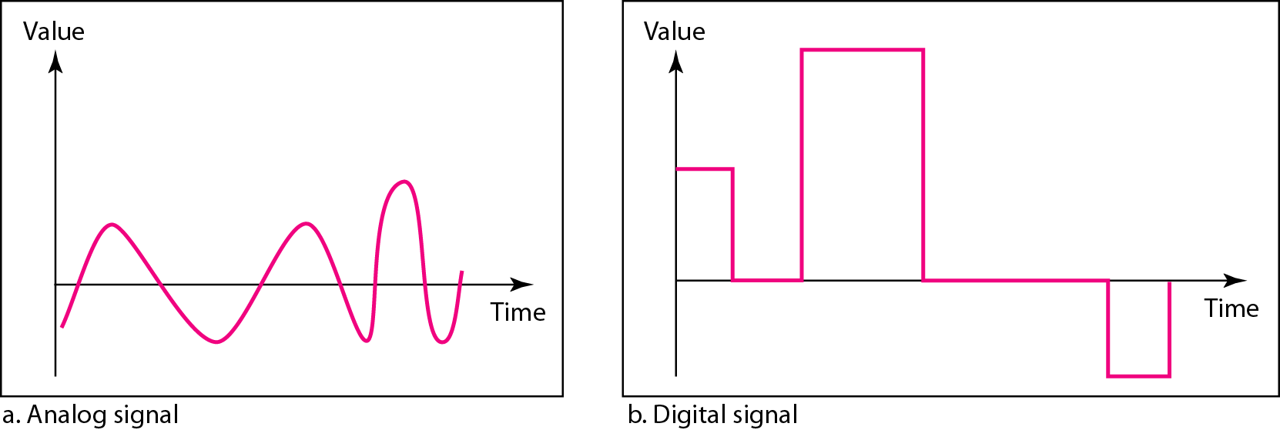
数据可以是模拟的也可以是数字的。模拟数据指的是连续状态的信息，是由传感器采集得到的连续变化的值。而数字数据指的是离散状态的信息，是模拟数据经量化后得到的离散的值。
信号可以是模拟的也可以是数字的。模拟信号在一个范围内可以有无穷多个取值，数字信号只能有有限个数值。
图3.1 模拟信号和数字信号
Notes:
数据可以是模拟的也可以是数字的。模拟数据指的是连续状态的信息，是由传感器采集得到的连续变化的值，例如温度、压力，以及在电话、无线电和电视广播中的声音和图像。而数字数据指的是离散状态的信息，是模拟数据经量化后得到的离散的值，例如在计算机中用二进制代码表示的字符、图形、音频与视频数据。
信号可以是模拟的也可以是数字的。模拟信号在一个范围内可以有无穷多个取值，数字信号只能有有限个数值。

Slide 12
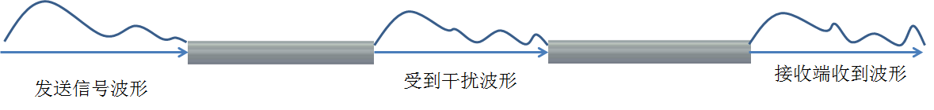
模拟信号
优点：具有精确的分辨率，模拟信号比数字信号的信息密度更高。处理更简单，可以直接通过模拟电路组件实现。
缺点：易受干扰，很难纠正。
在数据通信中常使用周期模拟信号，因为它需要的带宽更小。

Slide 13
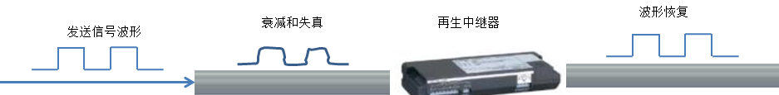
数字信号
优点：抗干扰能力更强，传输距离更远，失真幅度小。便于加密处理、存储、处理和交换，设备便于集成化、微型，占用信道频带较宽。
缺点：算法复杂。
在数据通信中常使用非周期数字信号，因为它可以更好地表示数据变化。

Slide 14
3.1 周期模拟信号
周期模拟信号可以分为简单类型和复合类型两种。简单类型模拟信号，即正弦波（sine wave），不能再分解为更简单的信号。单一频率的正弦波在数据通信中没有用处，需要发送复合信号，复合信号由多个简单正弦波组成。

Slide 15
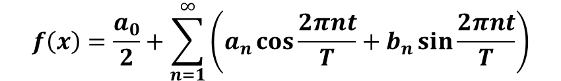
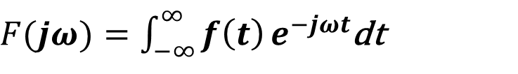
傅里叶变换和傅里叶级数是有史以来最伟大的数学发现之一，它们可将函数分解成其基本成分。傅里叶级数用于将周期性函数分解为正弦和余弦之和，而傅里叶变换则用于非周期性函数。经过变换后，任何函数都可以写成正弦函数之和。
$$f\left(x\right)=\frac{a_{0}}{2}+\sum_{n=1}^{∞}{\left(a_{n}\cos{\frac{2πnt}{T}}+b_{n}\sin{\frac{2πnt}{T}}\right)}$$
$F(jω)=\int_{−∞}^{∞}{f\left(t\right)}e^{−jωt}$dt

Slide 16
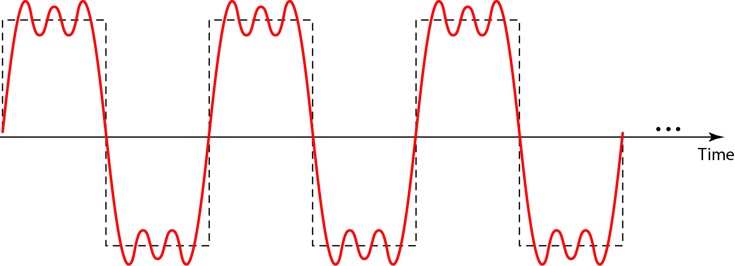
复合信号
按照傅里叶分析，任何复合信号是由具有不同频率、相位和振幅的简单正弦波组合而成。
如果复合信号是周期性的，分解得到的是一系列具有离散频率的信号。
如果复合信号是非周期性的，分解得到的是具有连续频率的正弦波组合。
图 3.9 复合周期信号
Notes:
请你编写一个程序，生成一个包括100Hz、300Hz和900Hz的复合信号，请分别在时域和频域显示这4个信号的波形，最终给出html文件。

Slide 17
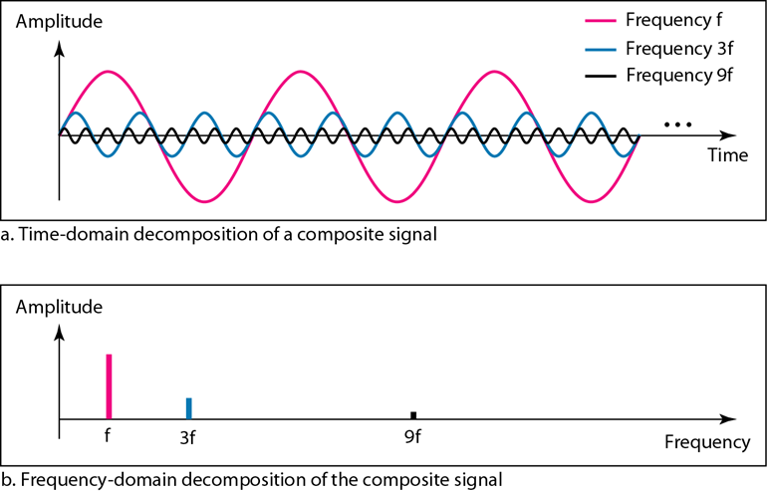
图 3.10 复合周期信号在时域和频域中的分解
频率为 f 的正弦波的频率与复合信号频率一样，称为基础频率或第一谐波；
频率为 3f 的正弦波的频率为基础频率的 3 倍，称为第三谐波；
频率为 9f 的正弦波的频率为基础频率的 9 倍，称为第九谐波。

Slide 18
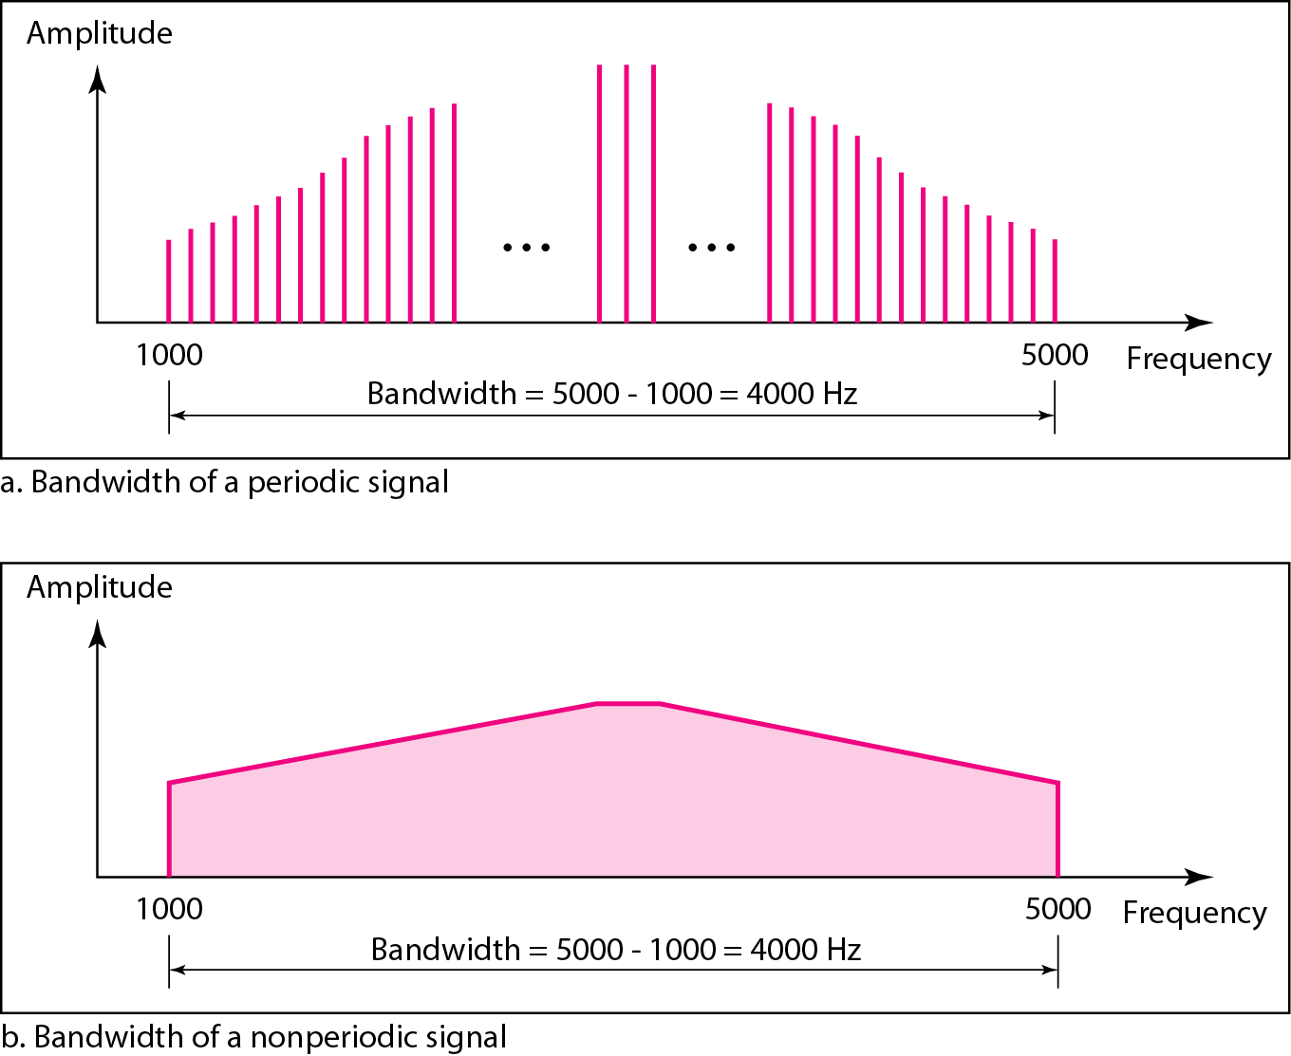
带宽
复合信号的带宽是信号最高频率与最低频率的差值。
图 3.12 周期复合信号和非周期复合信号的带宽

Slide 19
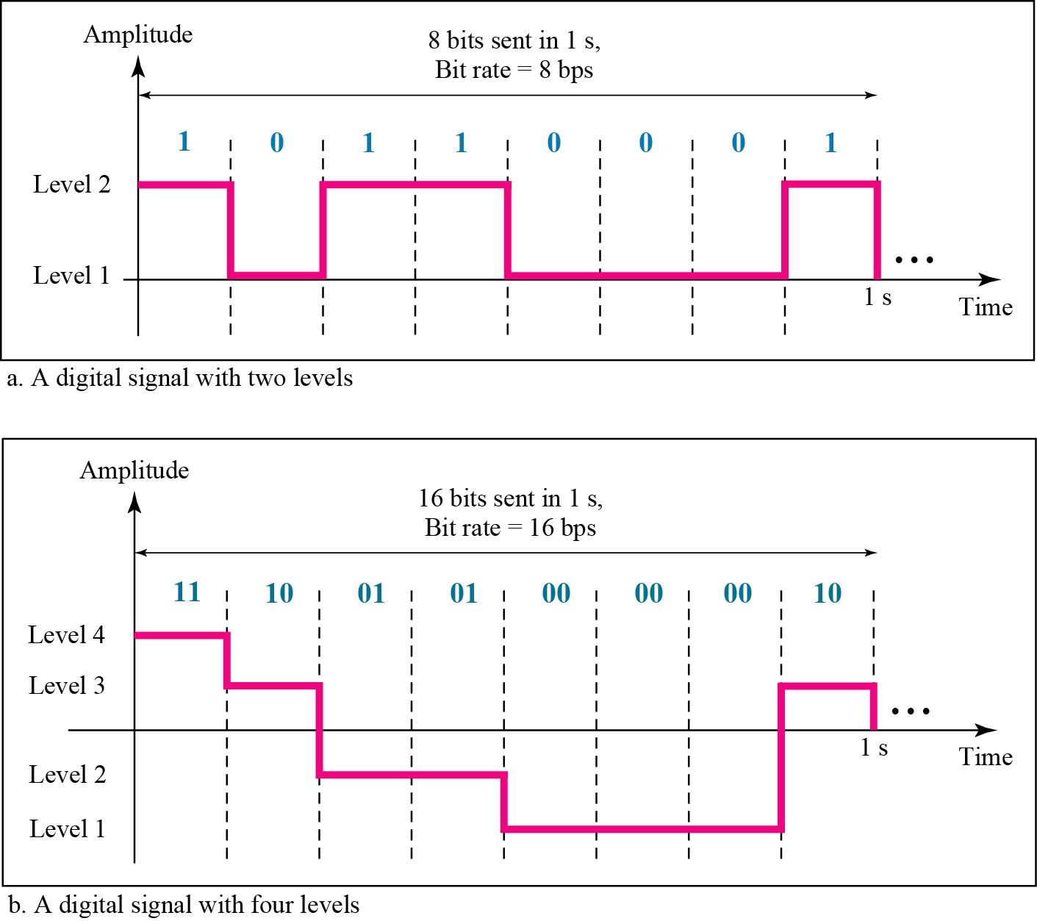
3.2 数字信号
数据除了可以用模拟信号表示外，还可以使用数字信号表示。一个数字信号可以多于两个电平表示。在这种情况下，每个电平就可以发送多个位。每秒发送的位数称为比特率，单位是bit/s 或者 bps。
图 3.16 两种数字信号

Slide 20
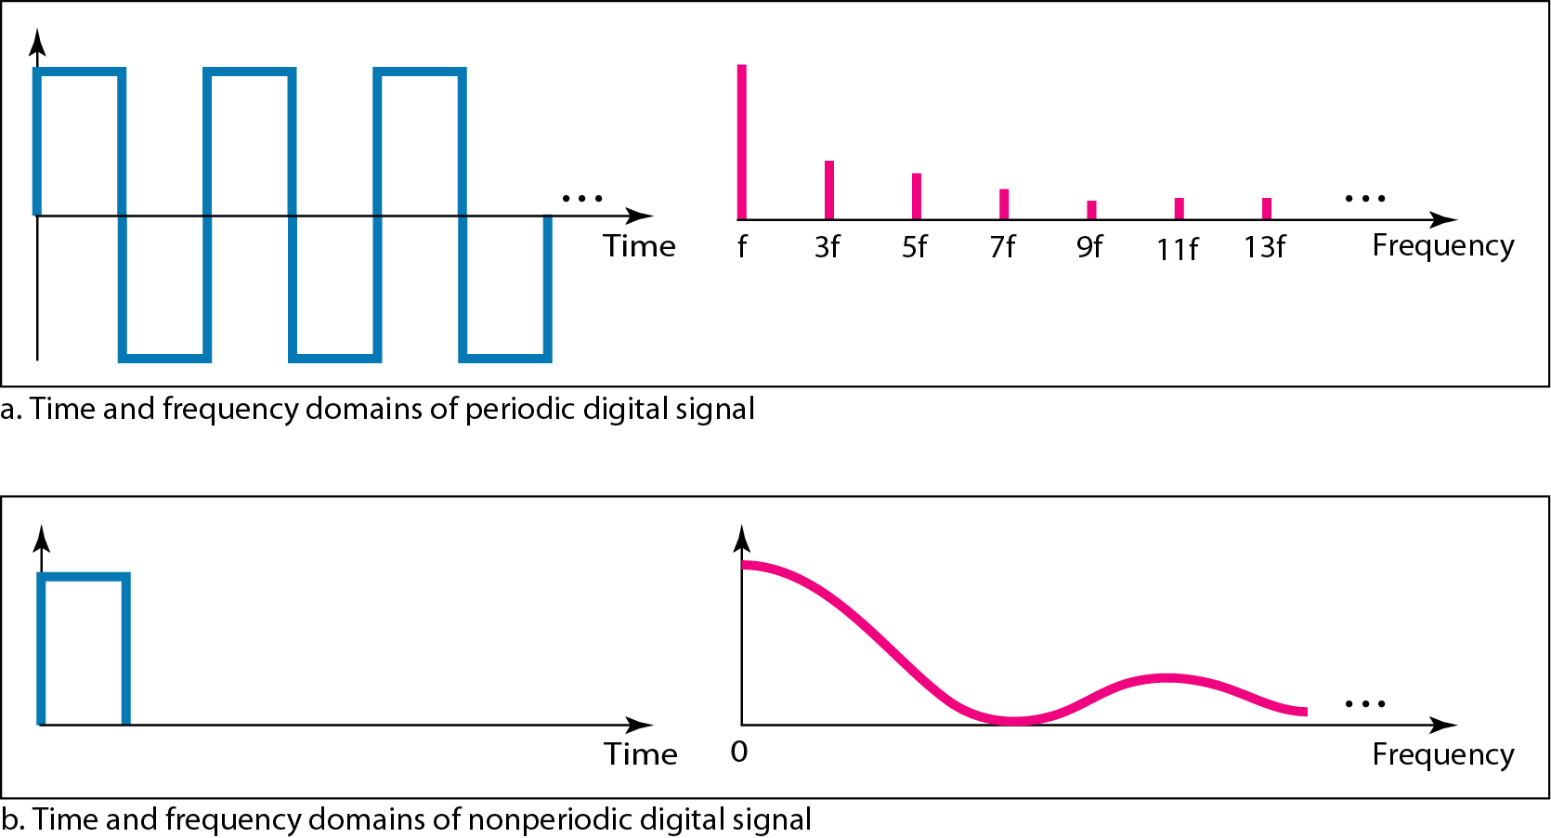
数字信号是一种无穷大带宽的复合模拟信号。
图 3.17 周期数字信号和非周期数字信号的时域和频域
Notes:
如果用高电平表示1，低电平表示0，请你生成101010的波形图。另外再生成其在频域的波形图，给出html文件。

Slide 21
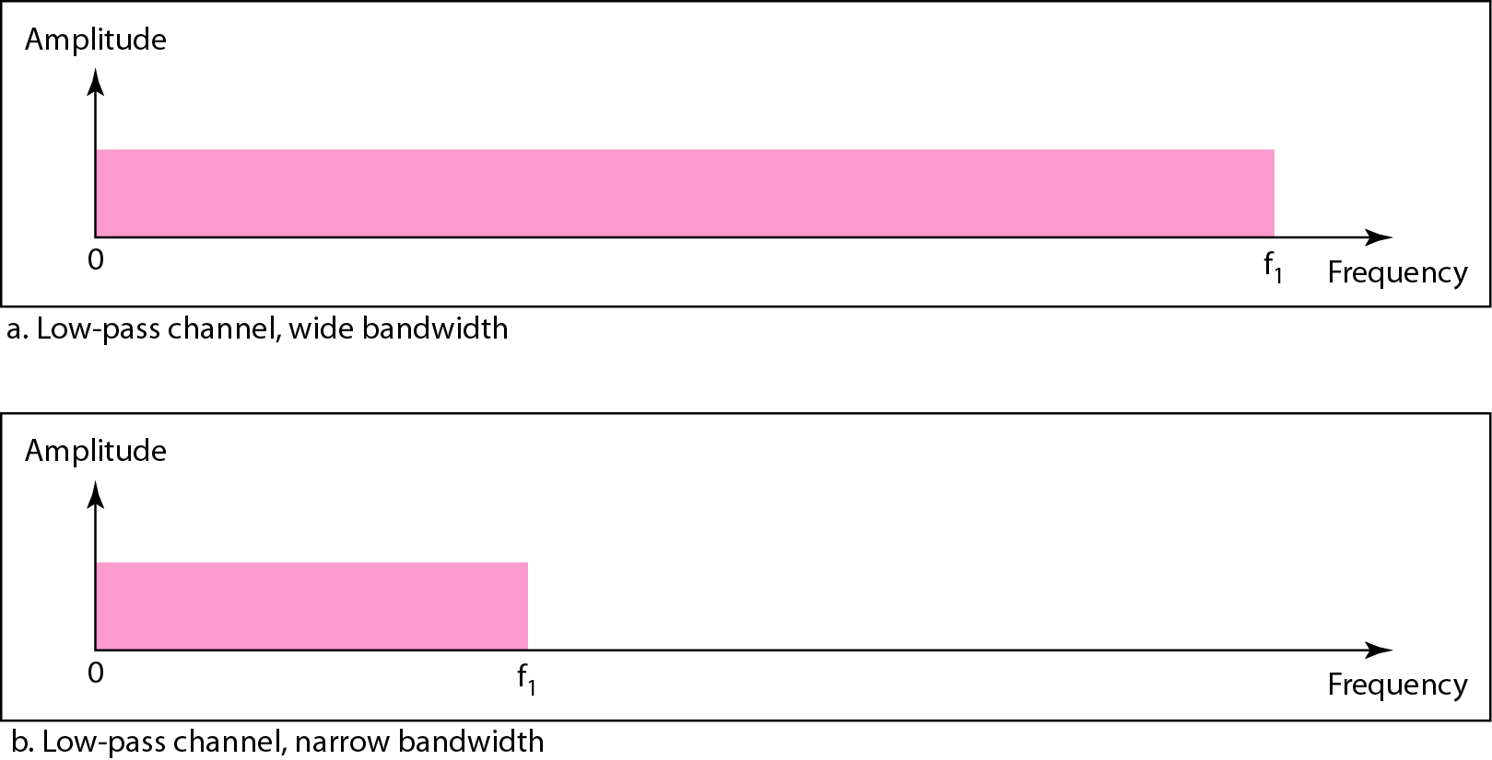
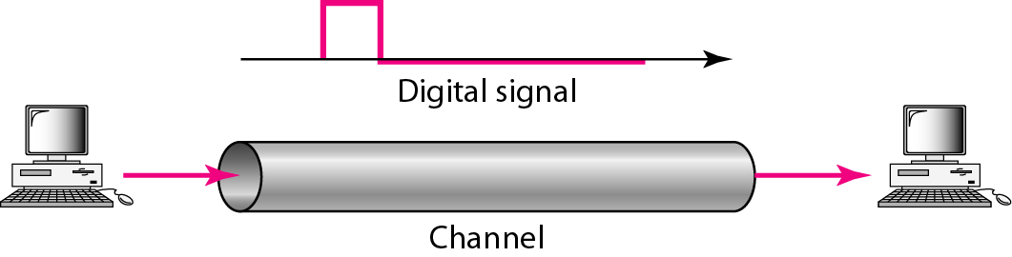
数字信号传输有基带传输和宽带传输两种方法。
基带传输
通过通道直接传输数字信号，不转换为模拟信号，需要一个带宽下限是 0 的低通通道。宽带传输则需要对信号进行调制，通道不包括 0 频率。
图 3.18 基带传输
图 3.19 两条低通通道的带宽

Slide 22
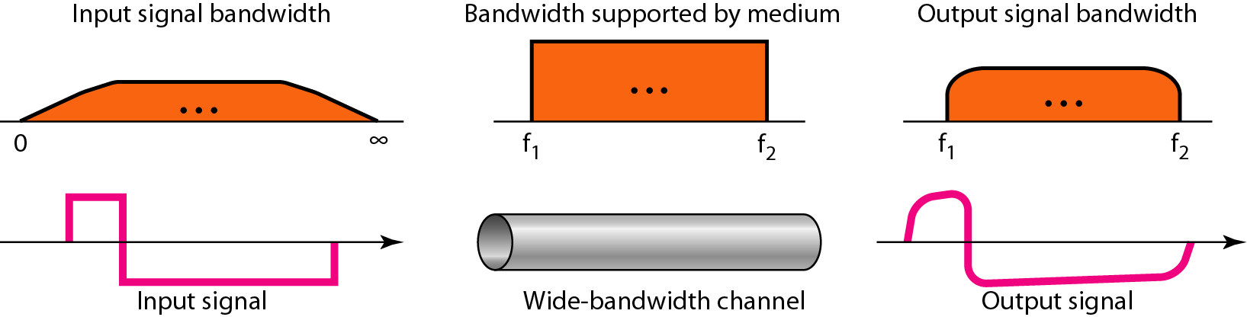
宽带宽的低通信道
图 3.20 使用专用介质的基带传输
结论：只有存在无穷大或非常大带宽的低通通道，保持数字信号形状的数字信号基带传输才是可能的。

Slide 23
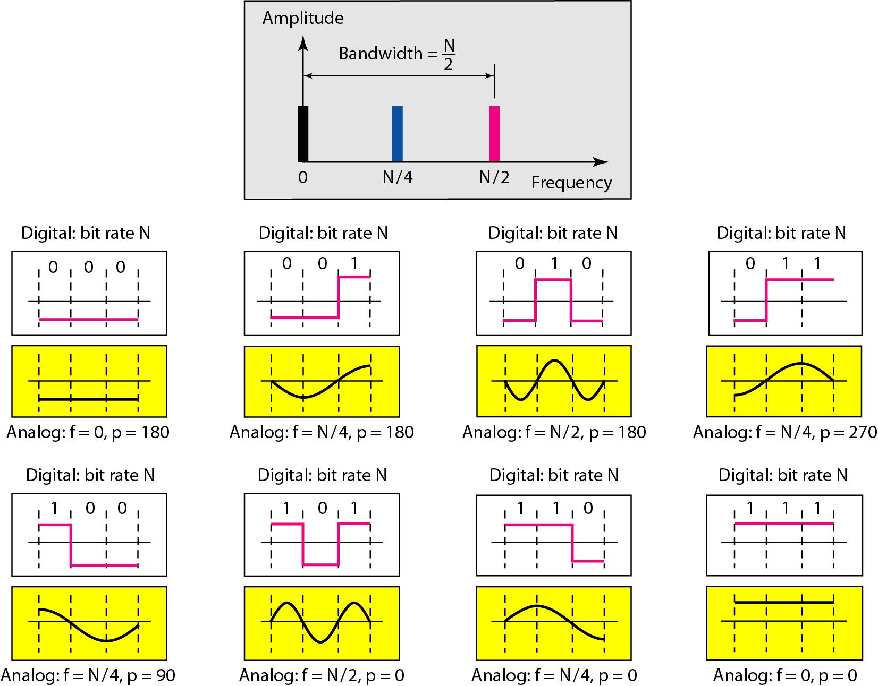
有限宽带宽的低通信道
图 3.21 对数字信号使用第一谐波的大致近似

Slide 24
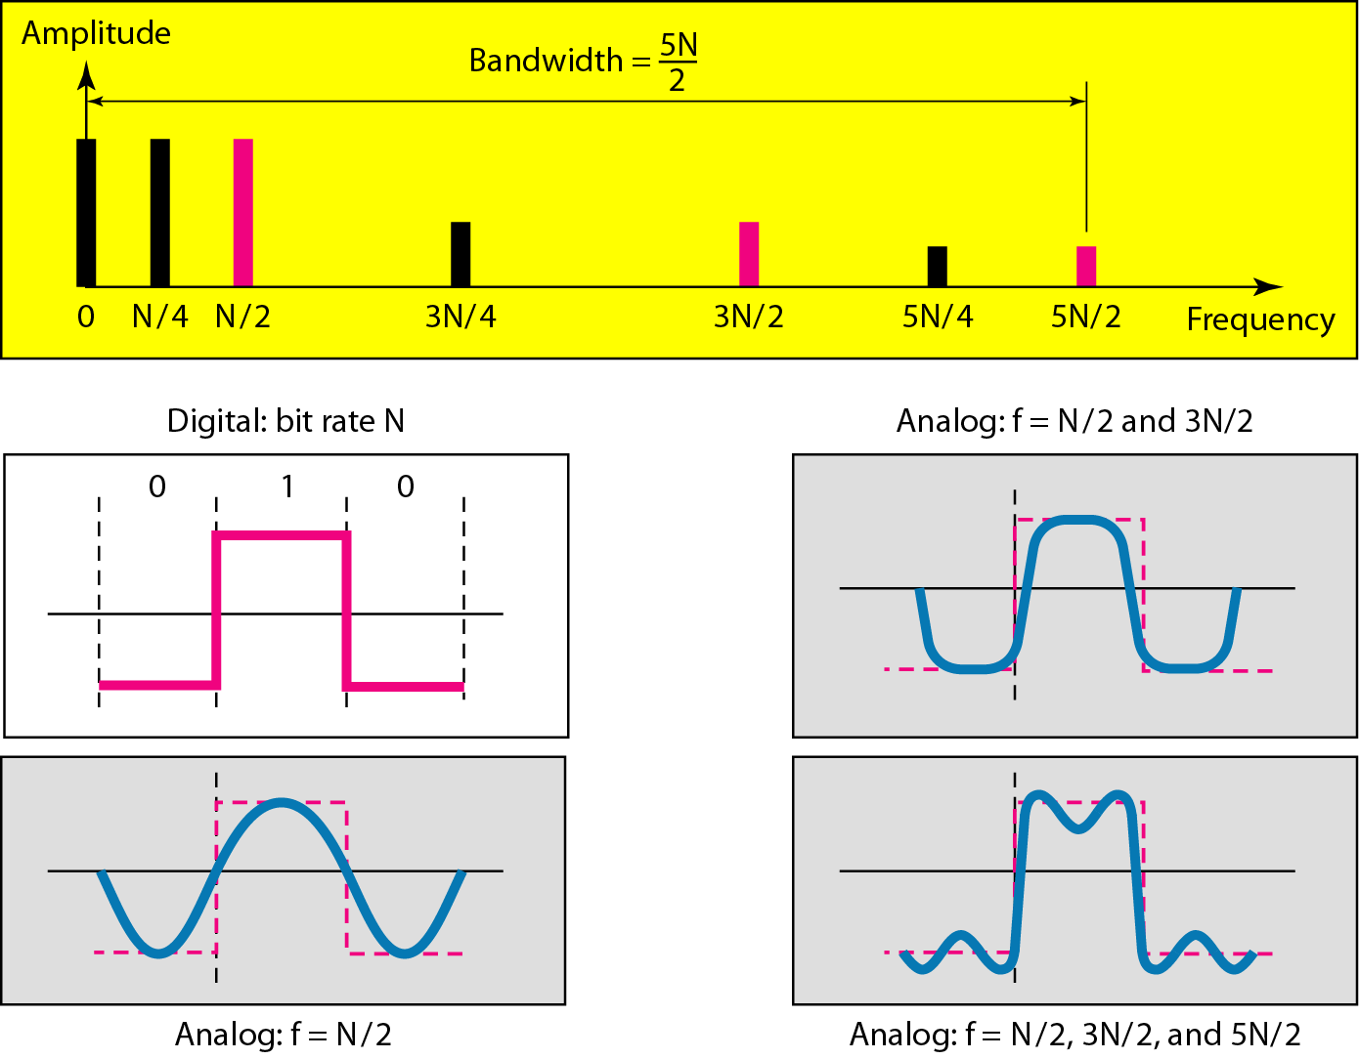
图 3.22 使用三个第一谐波模拟数字信号
在基带传输中，所需带宽与比特率成正比；如果需要更快地发送位，就需要更大的带宽。

Slide 25
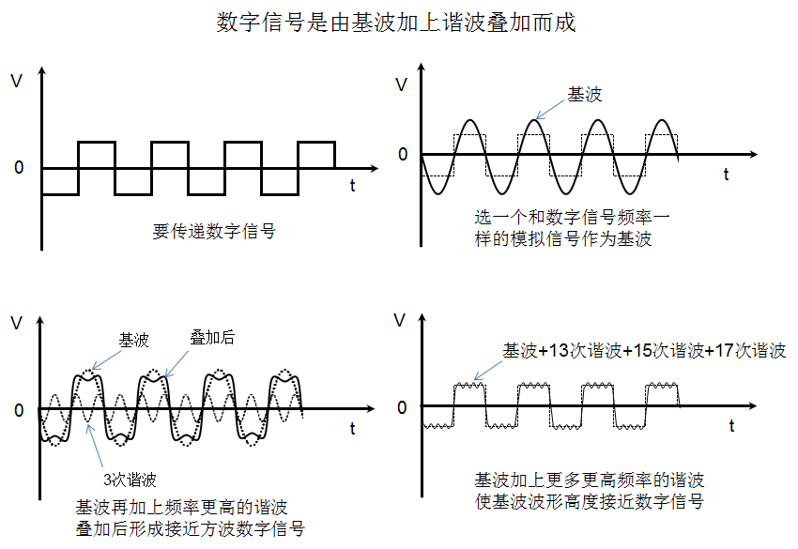
数字信号是由基波加上谐波等若干模拟信号叠加而成

Slide 26
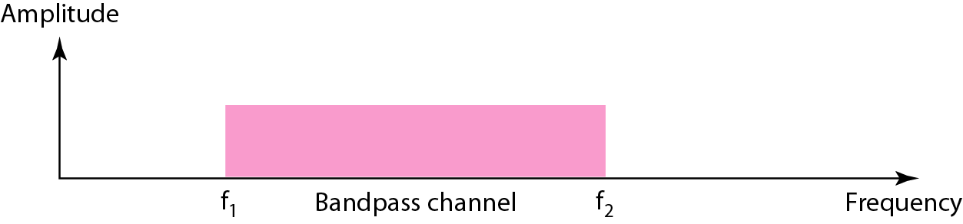
宽带传输
如果可用通道是带通通道，不能直接发送数字信号到通道，需要在传输前把数字信号转换成模拟信号。
图 3.23 带通通道的带宽

Slide 27
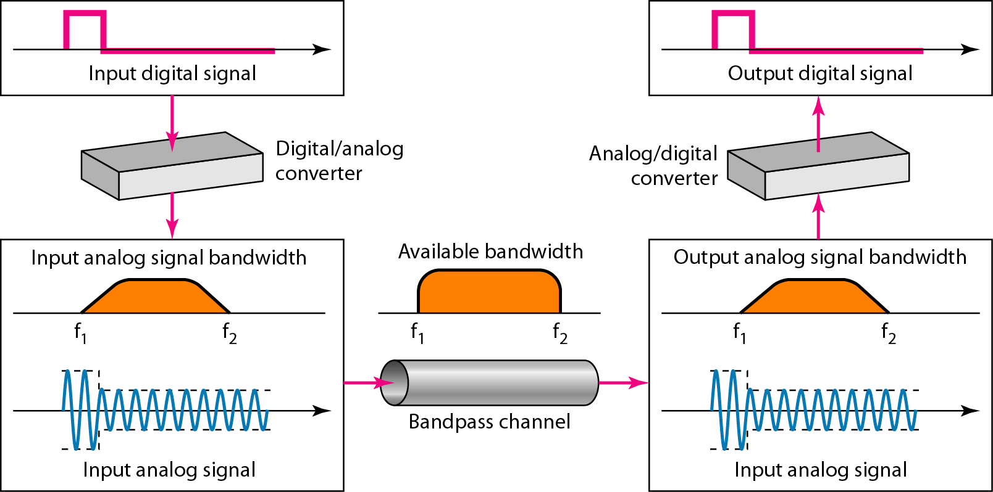
图 3.24 数字信号在带通通道传输的调制过程

Slide 28
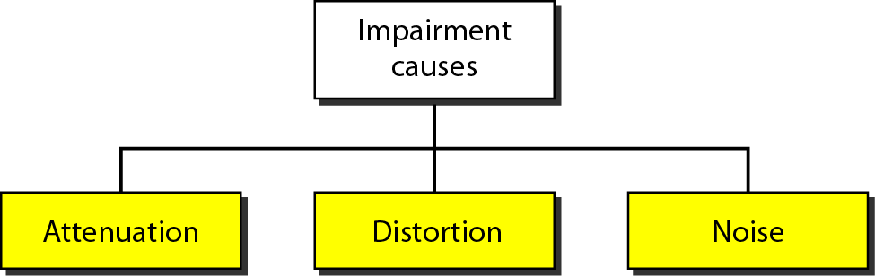
3.3 传输减损
信号通过介质进行传输，其传输并不是完美无缺的，传输过程中存在信号减损，即信号在介质的开始端和结束端是不相同的。常见的传输减损有三种：衰减、失真和噪声。
图 3.25 减损的原因

Slide 29
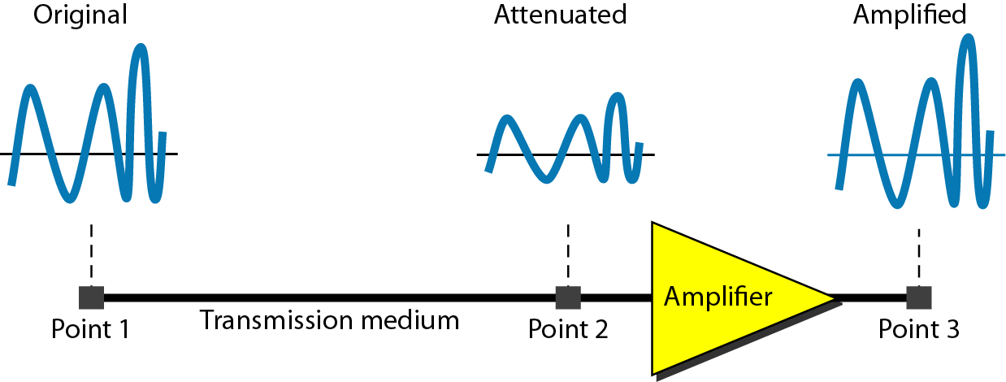
图 3.26 衰减
衰减意味着能量损失，通常使用分贝来表示： dB = 10log₁₀ P₂/P₁

Slide 30
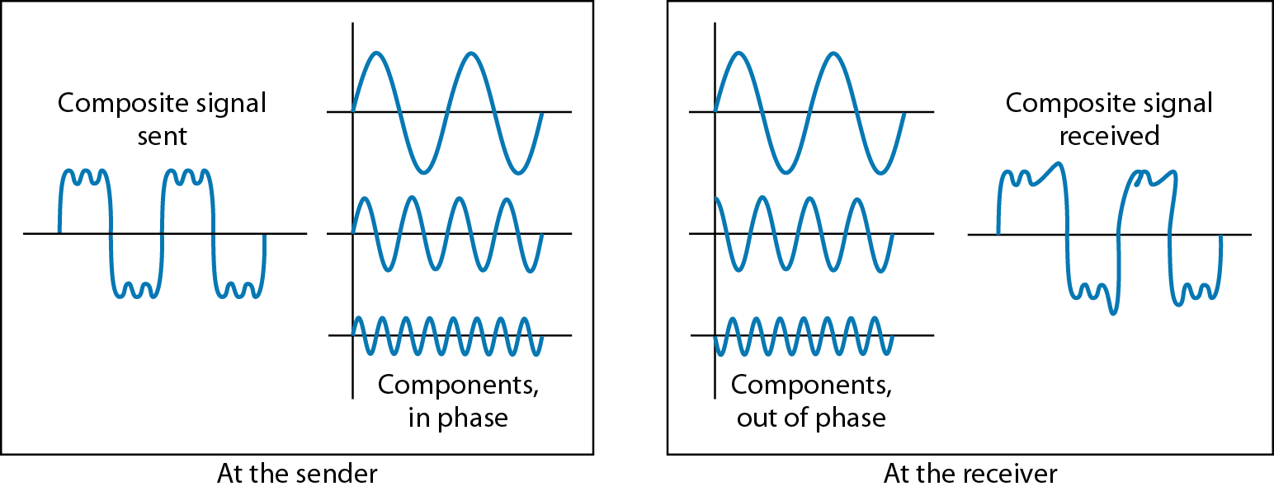
图 3.28 失真
失真意味着信号改变了形状或形态，通常也使用分贝来表示。

Slide 31
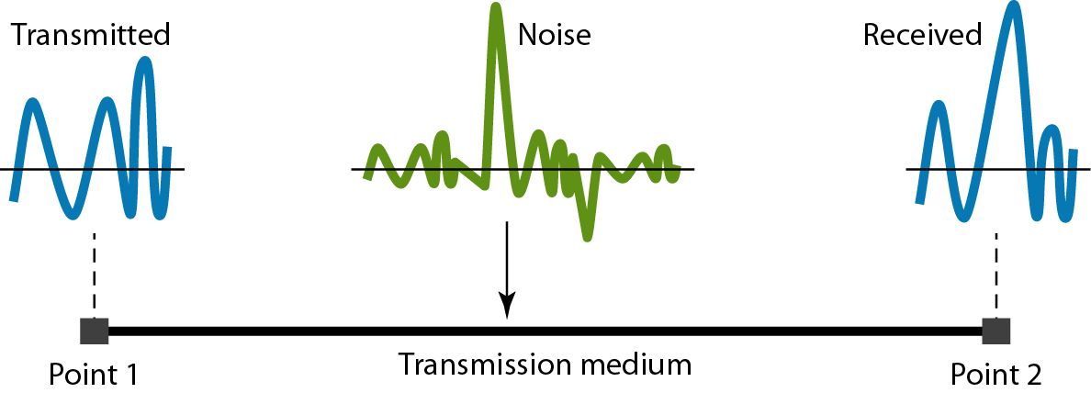
图 3.29 噪声
噪声有热噪声、感应噪声、串扰和脉冲噪声，常用信噪比来衡量：
信噪比 = 平均信号功率 / 平均噪声功率
在实际中，信噪比通常以分贝（dB）为单位来表示：SNR(dB) = 10·log₁₀(S/N)

Slide 32
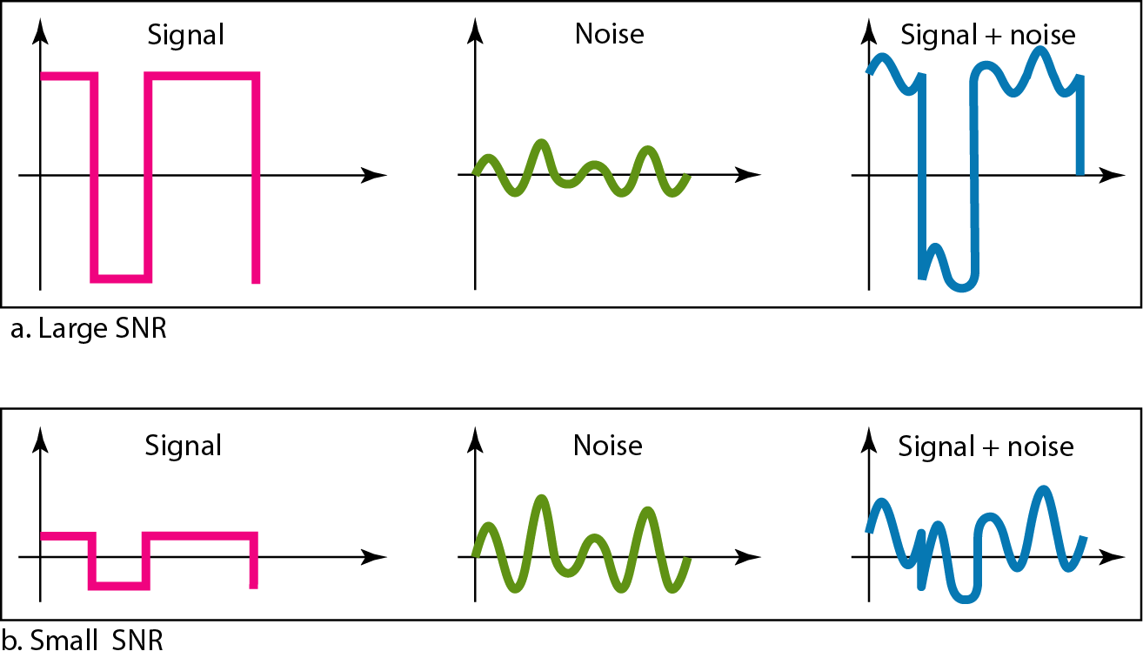
图 3.30 SNR的两种情形: 高 SNR和低 SNR

Slide 33
3.4 数据速率限制
数据速率是数据通信中的一个重要参数，它取决于三个因素：
有效带宽
使用的信号电平数
通道的质量（噪声电平）

Slide 34
无噪声信道：奈奎斯特比特率
理论上的最大比特率 = 2 × 带宽 × log₂ L，L是电平数
例3.36 需要通过带宽为 20kHz 的无噪声通道发送 265kbps 的数据，则需要多少信号电平？
解：使用奈奎斯特公式如下:
265000 = 2×20000×log₂ L
log₂ L = 6.625，L = 2^{6.625} = 98.7个
因为结果不是 2 的幂，所以需要增加电平数或者减小比特率。如果有 128 个电平，比特率是 280kbps。如果有 64 个电平，比特率是 240kbps。
注意：增加信号电平数会减弱系统的可靠性！

Slide 35
有噪声信道：香农定理
通道容量 = 带宽 × log₂(1+SNR)
通道容量指通道的传输容量，单位是 bit/s。香农公式中没有指出信号电平，意味着无论使用多少个电平，都不可能获得比通道容量更高的数据速率，即香农公式定义了噪声通道理论上的最高数据速率。
注：信噪比（S/N）是信号功率与噪声功率的比值，因此香农定理中信噪比的单位无量纲‌。

Slide 36
例3.37 考虑一个极端的噪声通道，其信噪比的值接近于 0，即噪声很强而信号很弱，对于该通道，其容量 C 计算为：
解：C = Blog₂(1+SNR) = Blog₂(1+0) = 0
这意味着通道的容量为0，与带宽无关，即通过该通道不能接收到任何数据。

Slide 37
例3.41 有一个 1MHz带宽的通道，通道的信噪比是 63，合适的比特率以及信号电平是多少？
解：首先使用香农公式确定上限
C = Blog₂(1+SNR) = 10⁶ • log₂(1+63) = 6Mbps
计算结果 6Mbps 是上限，为了获得更好的性能，可选择低一些的值例如 4Mbps，然后使用奈奎斯特公式计算信号电平的数量：
4Mbps = 2×1MHz×log₂L → L = 4
香农定理给出数据速率的上限，奈奎斯特公式给出所需的信号电平数。

Slide 38
3.5 性能
网络性能指标是用来衡量网络系统表现的一系列参数，主要包括带宽、吞吐量、时延、带宽时延积、往返时间、利用率和丢包率等关键指标，这些指标共同决定了网络的性能表现，不同的应用场景和网络设计需要关注不同的指标。

Slide 39
带宽（Bandwidth）
带宽应用的领域非常多，可以用来标识信号的数据传输能力、单位时间内通过链路的数据量、显示器的显示能力等。
在模拟信号系统中，带宽又称频宽，是指复合信号包含的频率范围或者通道能通过的频率范围，即在传输管道中可以传递数据的能力，通常以赫兹 Hz 来表示。
在数字设备中，带宽指单位时间能通过链路的数据量，通常以 bit/s 或 bps 来表示，即每秒可传输之位数。

Slide 40
吞吐量（Throughput）
吞吐量是指对网络、设备、端口、虚电路或其他设施，单位时间内成功传送数据的数量（以比特、字节、分组等测量）。
例3.44 带宽为 10Mbps 的网络平均每分钟传输 12,000 个帧，每个帧平均携带 10,000个位，那么这个网络的吞吐量是多少？
解：
吞吐量 = 12,000 ×10,000/60 = 2Mbps
即吞吐量仅为带宽的五分之一。
Notes:
当讨论通信链路的带宽时，一般是指链路上每秒所能传送的比特数，它取决于链路时钟速率和信道编码，在计算机网络中又称为线速。但是链路上的可用带宽（带宽）与实际链路中每秒所能传送的比特数（吞吐量）不同，通常更倾向于用“吞吐量”一词来表示一个系统的测试性能，因为实现受各种低效率因素的影响，吞吐量可能远远不能达到实际带宽的发送速率。

Slide 41
时延（Latency/Delay）
时延是指数据从网络一端传送到另一端所需的时间，包括传输时延、传播时延、处理时延和排队时延。时延是衡量网络响应速度的一个重要指标。
传输：关注数据的准备和发送过程，与帧长、数据速率有关。
传输时延 = 报文长度 / 传输速率，是发送报文所需的时间；
传播：关注信号在物理介质中的移动，与距离、传播速度有关。
传播时延 = 站点距离 / 传播速率，指传输一个比特从源到目标的时间，取决于电磁信号的传播速度（真空中传播速度是 3×10⁸m/s）。

Slide 42
例3.46 如果网络的带宽是 1Gbps，则 2.5 千字节报文的传播时间和传输时间是多少？假定发送方和接收方之间的距离是 12,000 km，光以速度 2.4 × 10⁸ m/s 传输。
解：
传播时间 = 12,000×1000/2.4×10⁸ = 50ms
传输时间 = 2500×8/10⁹ = 0.02ms
在这个例子中，因为报文较短而带宽较高，主导因素是传播时间而不是传输时间，所以传输时间可以忽略不计。

Slide 43
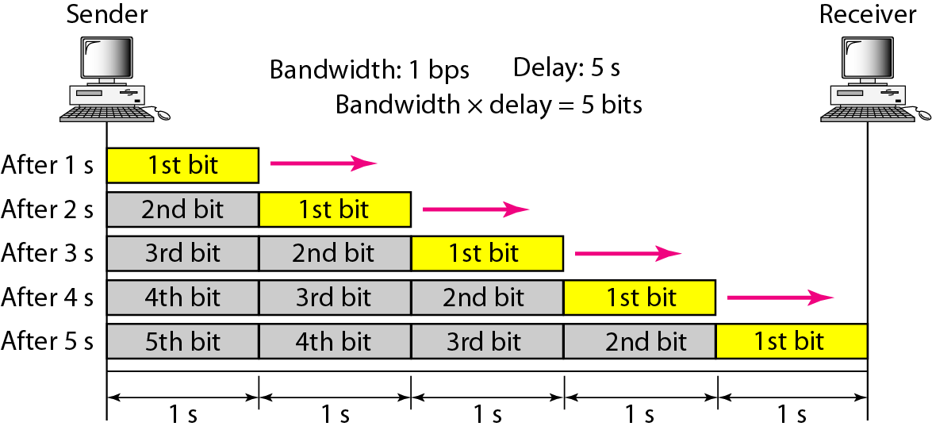
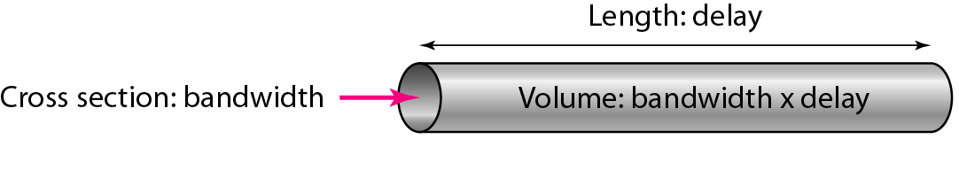
带宽时延积(Bandwidth delay product）
带宽时延积是传播时延与带宽的乘积，表示一条链路上传播的所有比特的数量，也称为以比特为单位的链路长度。
图 3.31 用位充满链路
把两点间的链路看做管道，其横截面表示带宽，长度表示延迟，管道的容量则为带宽时延乘积，定义了能充满链路的位数。
图 3.33 带宽时延乘积的概念

Slide 44
利用率（Utilization）
利用率分为链路利用率和网络利用率，分别指某条链路被利用的时间百分比和网络中所有链路利用率的加权平均。
最大链路利用率 = 数据传输时间/发送周期
其中发送周期指的是从发送第一个数据帧开始，到接收到确认帧的时间，包括发送方（传输时延+传播时延）+ 接收方（传输时延+传播时延）。

Slide 45
例 假设地球到某个行星的距离约为 9×10¹⁰ 米，在一条 128Mbps 的点到点链路上传输数据帧，帧大小为 64k 字节，光速为 3×10⁸ 米/秒。若采用简单停-等协议，信道利用率是多少？
解：
地球到行星的传播时延为 9×10¹⁰/ 3×10⁸ = 300s，
发送一帧的传输时延为 64×8×10³ / 128×10⁶ = 4 ms，
若采用停-等协议，信道利用率为
4×10⁻³/ (4×10⁻³ +300+300) = 6.67×10⁻⁶

Slide 46
例 用户 A 与用户 B 通过卫星链路通信时，传播延迟为 270ms，假设数据速率为 64kb/s，帧长为 4000bit。
（1）若采用停止等待 ARQ 协议通信，则最大链路利用率是多少？
（2）若采用返回 N 帧 ARQ 协议通信，发送窗口为 8，则最大链路利用率可以达到多少？
注意：
最大链路利用率：一个周期中（传输时延+传播时延）按最大窗口发送帧的时间（传输时延）/ 总时延。

Slide 47
解：（1）传输时延 = 4000bit / (64kb/s) = 62.5ms
传播时延 = 270ms × 2 = 540ms
最大链路利用率 = 62.5ms / (62.5ms + 540ms) = 0.104 = 10.4%
（2）8 帧的传输时延 = 8 × 4000bit / (64kb/s) = 500ms
由于500ms < 540ms（往返传播时延），一个周期内可以全部发送，所以一个周期仍按 1 帧的传输时延 + 传播时延计算。
最大链路利用率= 500 / (62.5 + 540) = 0.832 (即 0.104 × 8) = 83.2%

Slide 48
往返时间（Round-Trip Time, RTT）是指从源端发送数据开始到接收到目的端发来的相应确认的总时间，即双方交互一次所需要的时间。
丢包率（Packet Loss Rate）是指在一定时间范围内，传输过程中丢失的分组数量与总分组数量的比率，是衡量网络可靠性的一个关键指标。

